Slide 1
43-6
These materials are by the Kongki Ka Project and are made available to you under the terms of the Creative Commons Attribution ShareAlike license 4.0.
You have permission to share and redistribute these materials in any format and to make reasonable revisions and adaptations of this translation, provided that:
You include the above licence and source information.
If you redistribute these materials or create derivatives, you must distribute your contributions under the same license as the original.
The Holy Bible, Berean Standard Bible, BSB is produced in cooperation with Bible Hub, Discovery Bible, OpenBible.com, and the Berean Bible Translation Committee. This text of God's Word has been dedicated to the public domain.
Tibetan text is from the The Holy Bible in Modern Literary Tibetan, New Tibetan Bible translation.
This translation is made available under the terms of the Creative Commons Attribution-NonCommercial-NoDerivatives 4.0 International license.
Notes:
Checked Kham
43 Garden of Gethsemane
1. Garden of Gethsemane - Matt 26:36-46; Mark 14:32-42; Luke 22:39-46; John 18:1 (Left
Top)
2. Arrest of Jesus - Matt 26:47-56; Mark 14:43-52; Luke 22:47-53; John 18:2-11 (Right
Top)
3. Peter’s Denial - Matt 26:57-75; Mark 14:53-72; Luke 22:63 - 23:1; John 18:12-27
(Right Middle)
4. Jesus taken to Pilate, Judas Hangs - Matt 27:1-11; Luke 23:1-7; John 18:28-38 (Right
Bottom)
5. Jesus before Herod - Luke 23:8-12 (Left Bottom)
6. Jesus is scourged - Luke 23:13-16; John 19:1-3 (Left Center)
7. Jesus before Pilot - John 19:4-15; Matt 27:15-26, 31 (Center)

Slide 2
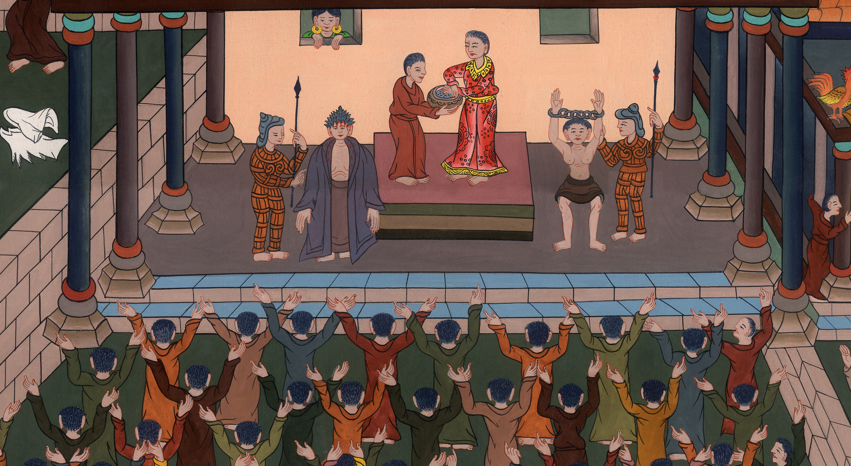
མད་ཐཱ 27, ཡོ་ཧ་ནན 19
སྟོན་པ་ཡེ་ཤུ་སྤྱི་ཁྱབ་པི་ལ་ཏུའི་དྲུང་དུ་ཁྲིད་པ།

Slide 3
Jesus again before Pilot - John 19:4-15; Matt 27:15-26, 31
མད་ཐཱ 27
ཡོ་ཧ་ནན 19
སྟོན་པ་ཡེ་ཤུ་སྤྱི་ཁྱབ་པི་ལ་ཏུའི་དྲུང་དུ་ཁྲིད་པ།

Slide 4
མད་ཐཱ 27, ཡོ་ཧ་ནན 19
སྟོན་པ་ཡེ་ཤུ་སྤྱི་ཁྱབ་པི་ལ་ཏུའི་དྲུང་དུ་ཁྲིད་པ།
This work is licensed under a Creative Commons Attribution-ShareAlike 4.0 International License

Slide 5
(Jesus was sent from Herod back to Pilate.)Matt 2719While Pilate was sitting on the judgment seat, his wife sent him this message: “Have nothing to do with that innocent man, for I have suffered terribly in a dream today because of Him.”
མད་ཐཱ 27:19ཁོ་ནི་ཁྲིམས་དཔོན་གྱི་ཁྲི་ཐོག་ཏུ་སྡོད༌དུས། ཁོའི་ཆུང་མས་མི་ཞིག་བཏང་སྟེ་ན༌རེ། ངས་མདང་ནུབ་ཀྱི་རྨི་ལམ་དུ་སྐྱེས་བུ་དམ་པ་དེའི་དོན་དུ་སྡུག་བསྔལ་མང་པོ་མྱངས༌པས། ཁྱོད་ཀྱིས་མི་དེའི་དོན་ལ་ཐེ་གཏོགས་མི་བྱའོ་ཞེས་ངག་འཕྲིན་བསྐུར༌ཏོ།།

Slide 6
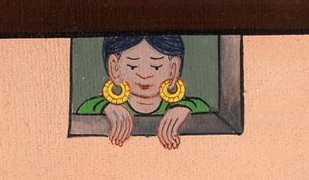
མད་ཐཱ 27:19

Slide 7
John 19:12From then on, Pilate tried to release Him, ...
ཡོ་ཧ་ནན 19: 12དུས་དེ་ནས་བཟུང་པི་ལ་ཏུས་སྐྱབས་མགོན་ཡེ་ཤུ་བཙོན་ལས་གཏོང་འདོད་ཀྱང …

Slide 8
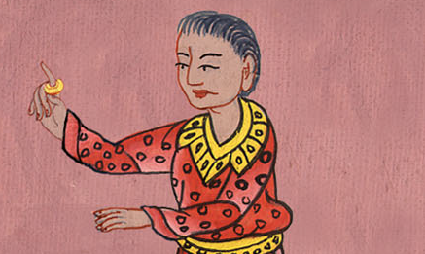
ཡོ་ཧ་ནན 19:12

Slide 9
4Once again Pilate came out and said to the Jews, “Look, I am bringing Him out to you to let you know that I find no basis for a charge against Him.”
4དེ་ནས་ཡང་པི་ལ་ཏུ་ཕྱི་རོལ་ཏུ་ཕྱིན་ཏེ་མི་རྣམས་ལ་ན༌རེ། ལྟོས༌དང༌། བདག་གིས་ཁོ་རང་ལ་ཉེས་པ་ཅི་ཡོད་པ་བཙལ་ཀྱང་མི་རྙེད༌པས། ཁྱོད་རྣམས་ཀྱིས་ཀྱང་དོན་དེ་ཤེས་པའི༌ཕྱིར། ཁྱོད་རྣམས་ཀྱི་མདུན་དུ་བདག་གིས་ཁོ་རང་ཕྱི་རུ་འཁྲིད་པ་ཡིན་ཞེས་སྨྲས་སོ།།

Slide 10
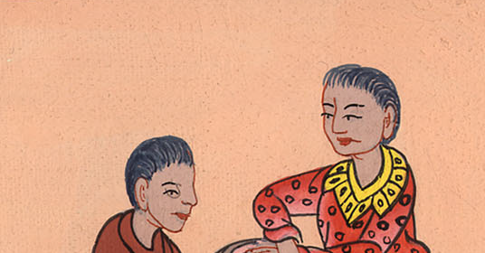
ཡོ་ཧ་ནན 19:4

Slide 11
5When Jesus came out wearing the crown of thorns and the purple robe, Pilate said to them, “Here is the man!”
5དེ་ནས་སྐྱབས་མགོན་ཡེ་ཤུས་ཚེར་མའི་ཅོད་པན་དང་ཁ་དོག་རྒྱ་སྨུག་ཡིན་པའི་ན་བཟའ་གསོལ་ནས་ཕྱི་རོལ་ཏུ་ཕེབས་པ༌དང༌། པི་ལ་ཏུས་མི་རྣམས་ལ་མི་འདིར་ལྟོས་ཤིག་ཅེས་སྨྲས་སོ།།

Slide 12
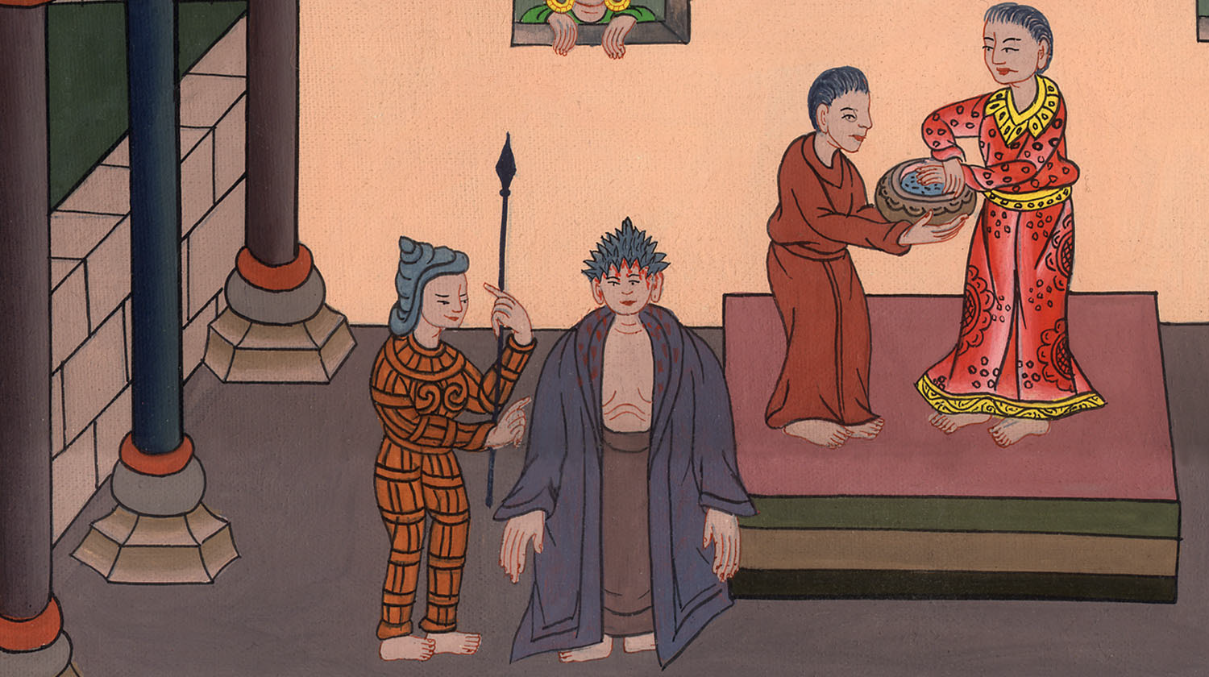
ཡོ་ཧ་ནན 19:5

Slide 13
6As soon as the chief priests and officers saw Him, they shouted, “Crucify Him! Crucify Him!”…
6དེ་ནས་མཆོད་དཔོན་ཆེན་པོ་དག་དང་སྲུང་དམག་རྣམས་ཀྱིས་སྐྱབས་མགོན་ཡེ་ཤུ་མཐོང་བ་དང་སྐད་ཆེན༌པོས།

Slide 14
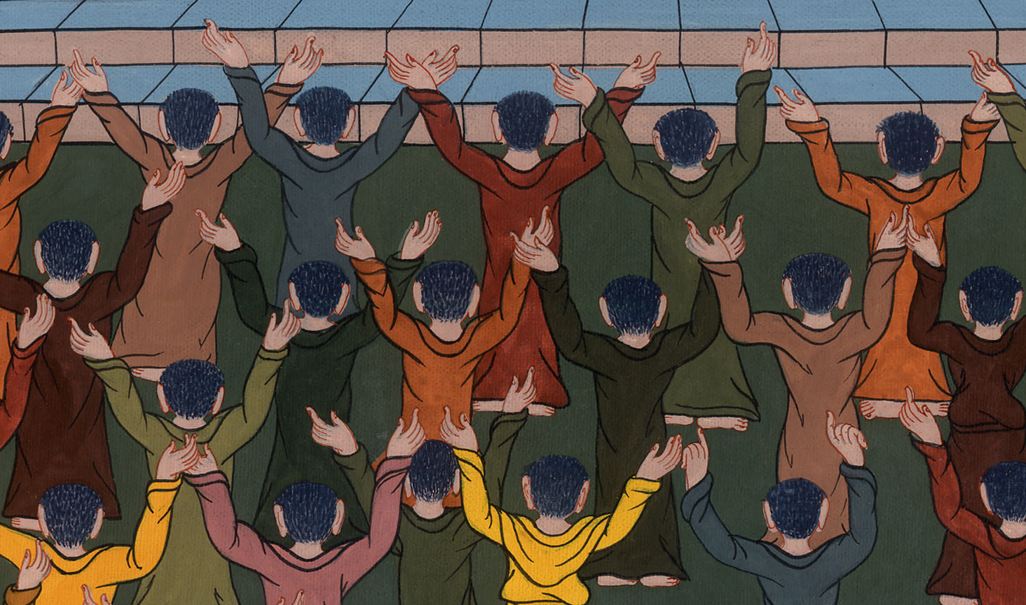
ཡོ་ཧ་ནན 19:6

Slide 15
“You take Him and crucify Him,” Pilate replied, “for I find no basis for a charge against Him.”
ཤིང་རྒྱ་གྲམ་གྱི་སྟེང་དུ་རྡོབས་ཤིག་ཅེས་སྨྲས་པ༌ན། པི་ལ་ཏུ་ན༌རེ། བདག་གིས་ཁོ་རང་ལ་ཉེས་པ་ཅི་ཡོད་པ་བཙལ་ཀྱང་མ་རྙེད༌པས། ཁྱོད་ཅག་གིས་ཁོ་རང་ཁྲིད་ནས་བརྡབ་པར་བྱའོ་ཞེས་སྨྲས༌པ་རེད།

Slide 16
ཡོ་ཧ་ནན 19:6

Slide 17
7“We have a law,” answered the Jews, “and according to that law He must die, because He declared Himself to be the Son of God.”
7ཡང་ཡ་ཧུ་དཱ་པ་རྣམས་ན༌རེ། ཁོས་རང་ཉིད་ནི་དཀོན་མཆོག་གི་སྲས་ཡིན་པར་བཤད༌པས། ངེད་ཅག་གི་བཀའ་ཁྲིམས་ལྟར་ན་ཁོ་རང་གསོད་དགོས་ཞེས་སྨྲས་པ༌དང༌།

Slide 18
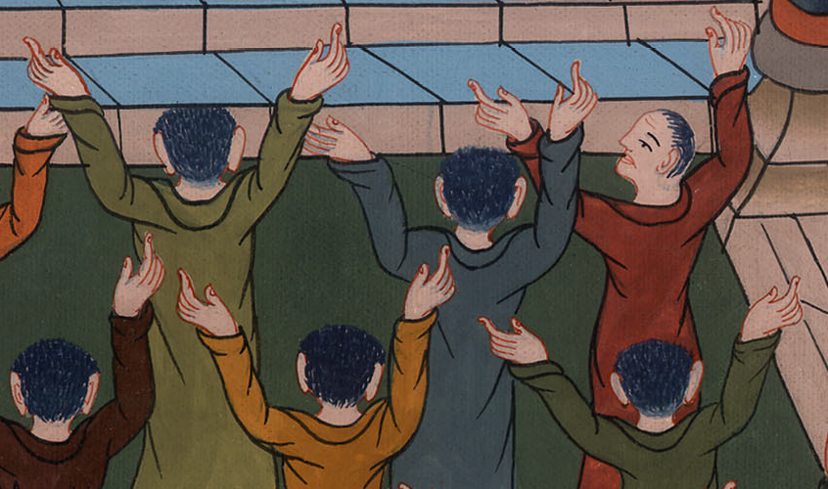
ཡོ་ཧ་ནན 19:7

Slide 19
8When Pilate heard this statement, he was even more afraid, 9and he went back into the Praetorium. “Where are You from?” he asked.
But Jesus gave no answer.
8པི་ལ་ཏུས་གཏམ་དེ་ཐོས་ནས་ལྷག་པར་འཇིགས་པ༌དང༌། 9ཡང་ཕོ་བྲང་ནང་དུ་སོང༌སྟེ་སྐྱབས་མགོན་ཡེ་ཤུ་ལ། ཁྱོད་རང་གང་ནས་ཡོང་ངམ་ཞེས་དྲིས་ནའང་སྐྱབས་མགོན་ཡེ་ཤུས་བཀའ་ལན་ཅི་ཡང་མ་གནང་ངོ༌།།

Slide 20
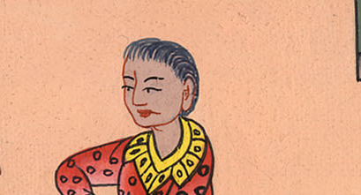
ཡོ་ཧ་ནན 19:8,9

Slide 21
10So Pilate said to Him, “Do You refuse to speak to me? Do You not know that I have authority to release You and authority to crucify You?”
10ཡང་པི་ལ་ཏུ་ན༌རེ། ཁྱོད་ཀྱིས་ང་རང་ལ་གཏམ་མི་གླེང༌ངམ། བདག་ལ་ཁྱོད་རང་བཙོན་གྲོལ་གཏོང་བའི་དབང་ཆ་ཡོད་ལ། ཤིང་རྒྱ་གྲམ་གྱི་སྟེང་དུ་བརྡབ་པའི་དབང་ཆའང་ཡོད་པ་ཁྱོད་ཀྱིས་མི་ཤེས་སམ་ཞེས་དྲིས་པ༌ན།

Slide 22
ཡོ་ཧ་ནན 19:10

Slide 23
11Jesus answered, “You would have no authority over Me if it were not given to you from above. Therefore the one who handed Me over to you is guilty of greater sin.”
11སྐྱབས་མགོན་ཡེ་ཤུས་འདི་སྐད༌དུ། གལ་ཏེ་སྟེང་ནས་གནང་བ་མིན༌ན། ཁྱོད་ལ་ངའི་ཕྱོགས་སུ་དབང་ཆ་ཅི་ཡང་མེད༌པས། ཁྱོད་དང་བསྡུར་ན་ང་རང་ཁྱོད་ལ་སྤྲོད་མཁན་དེར་སྡིག་པ་ལྷག་ཏུ་ཆེ་ཞེས་གསུངས་སོ།།

Slide 24
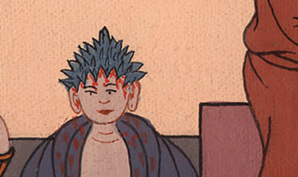
ཡོ་ཧ་ནན 19:11

Slide 25
MATTHEW 27
15Now it was the governor’s custom at the feast to release to the crowd a prisoner of their choosing.
མད་ཐཱ 27:15
སྤྱི་དཔོན་ལ་མཚོན༌ན། དུས་ཆེན་འདི་ལ་ཁེལ༌དུས། མི་སེར་གྱི་འདོད་བློ་ལྟར་ཁོ་རྣམས་ལ་བཙོན་པ་ཞིག་བཙོན་གྲོལ་གཏོང་བའི་རྒྱུན་སྲོལ༌ཡོད།

Slide 26
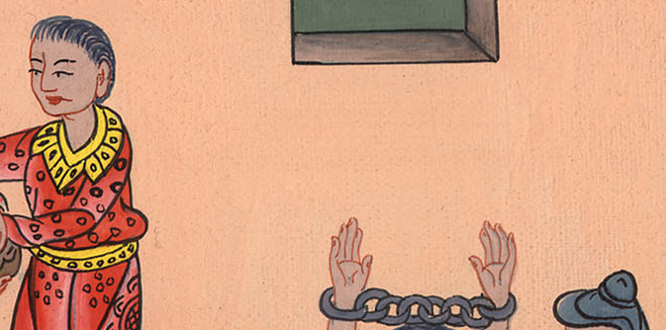
མད་ཐཱ 27:15

Slide 27
16At that time they were holding a notorious prisoner named Barabbas.
16དུས་དེར་པཱ་རབ་པཱ་ཟེར་བའི་བཙོན་པ་མི་ངན་གྲགས་ཅན་ཞིག་ཡོད༌ཅིང༌།

Slide 28
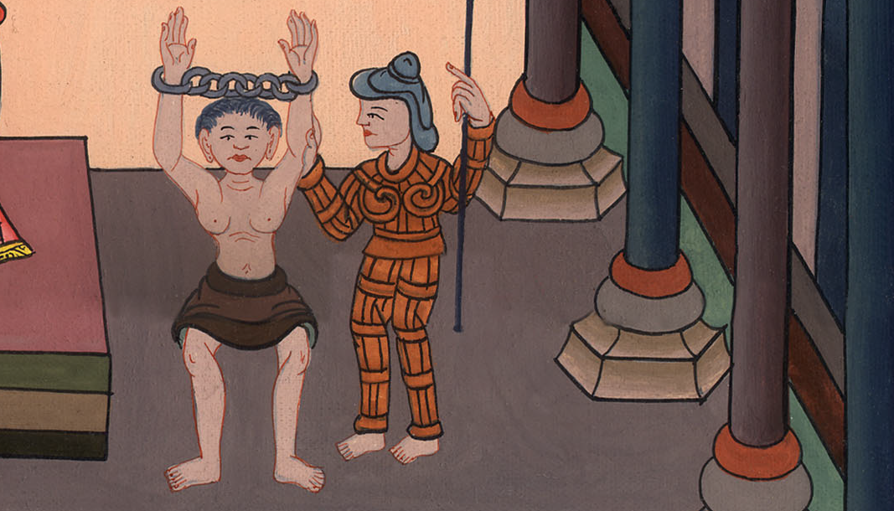
མད་ཐཱ 27:16

Slide 29
20But the chief priests and elders persuaded the crowds to ask for Barabbas and to have Jesus put to death.
20འོན་ཀྱང་མཆོད་དཔོན་ཆེན་པོ་དག་དང་རྒན་པོ་རྣམས་ཀྱིས་མི་ཚོགས་ལ་ངན་སྐུལ་བྱས་ཏེ་པཱ་རབ་པཱ་བཙོན་གྲོལ་གཏོང་བ་དང་ཡེ་ཤུ་གསོད་པར༌བསྐུལ།

Slide 30
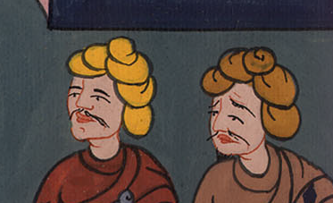
མད་ཐཱ 27:20

Slide 31
21“Which of the two do you want me to release to you?” asked the governor.
“Barabbas,” they replied.
21སྤྱི་དཔོན་གྱིས་མི་ཚོགས༌ལ། ཁྱོད་ཅག་གིས་འདི་གཉིས་ལས་སུ་ཞིག་བཙོན་གྲོལ་གཏོང་འདོད་དམ་ཞེས་དྲིས་པ༌ན། དེ་རྣམས་ན༌རེ། པཱ་རབ་པཱ་ཞེས་ཞུས༌སོ།།

Slide 32
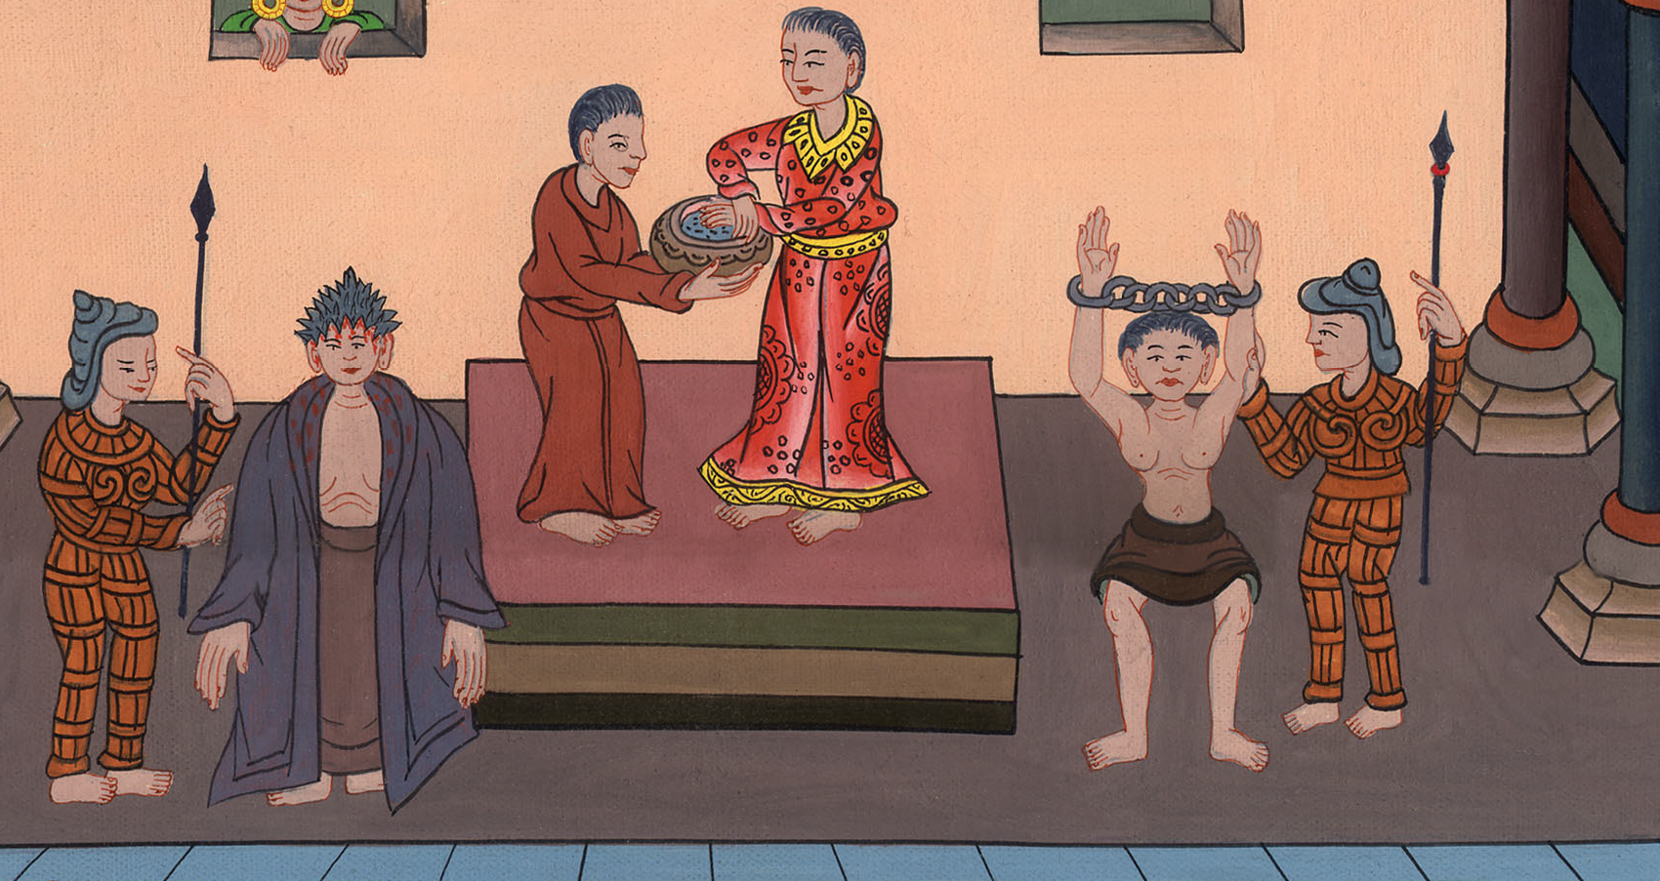
མད་ཐཱ 27:21

Slide 33
22“What then should I do with Jesus who is called Christ?” Pilate asked.
They all answered, “Crucify Him!”
22ཡང་པི་ལ་ཏུ་ན༌རེ། དེས་ན་ངས་མཱ་ཤི་ཀ་ཟེར་བའི་ཡེ་ཤུ་ལ་ཅི་བྱའམ་ཞེས་དྲིས་པ༌ན། དེ་དག་ཐམས་ཅད་ཀྱིས་ཁོ་རང་ཤིང་རྒྱ་གྲམ་གྱི་སྟེང་དུ་རྡོབས་ཤིག་ཅེས༌སྨྲས།

Slide 34
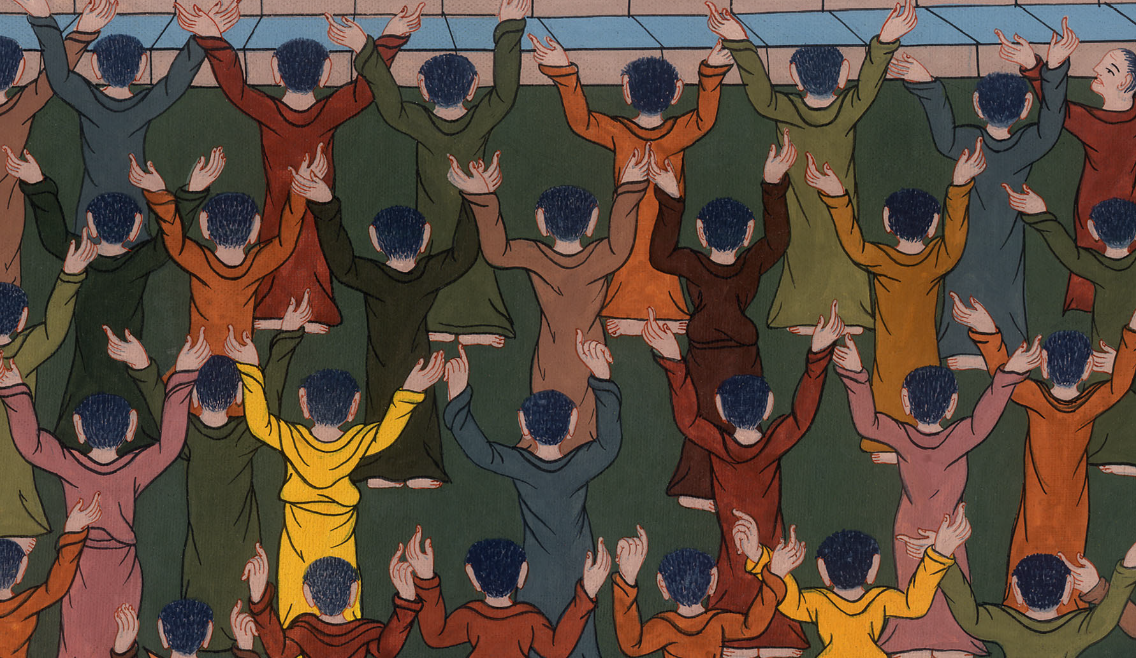
མད་ཐཱ 27:22

Slide 35
23“Why?” asked Pilate. “What evil has He done?”
But they shouted all the louder, “Crucify Him!”
23ཡང་སྤྱི་དཔོན་ན༌རེ། རྒྱུ་མཚན་ཅིའི་ཕྱིར༌རམ། ཁོས་ནག་ཉེས་ཅི་བྱས་སམ་ཞེས་སྨྲས༌ནའང༌། དེ་དག་གིས་སྔར་ལས་སྐད་གསང་མཐོན་པོས་ཁོ་རང་ཤིང་རྒྱ་གྲམ་གྱི་སྟེང་དུ་རྡོབས་ཤིག་ཅེས་འུར་བརྒྱབ༌བོ།།

Slide 36
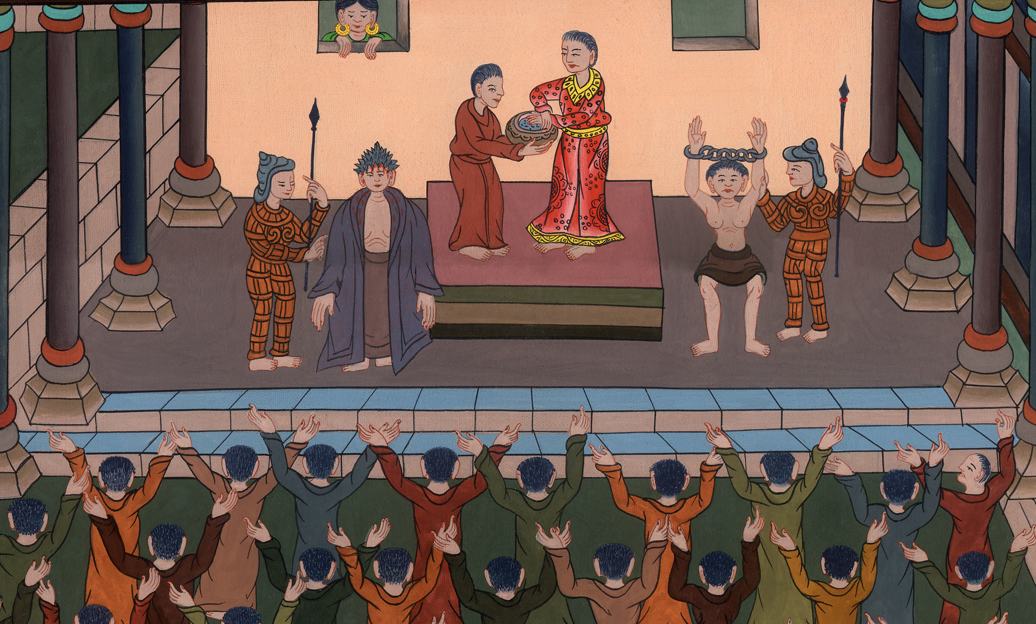
མད་ཐཱ 27:23

Slide 37
24When Pilate saw that he was accomplishing nothing, but that instead a riot was breaking out, he took water and washed his hands before the crowd. “I am innocent of this man’s blood,” he said. “You bear the responsibility.”
24པི་ལ་ཏུས་རང་གིས་གཏམ་ཇི་ལྟར་སྨྲས་ནའང་ཕན་ཐོགས་མེད་པར་ད་དུང་ཟིང་ཆ་ལངས་བཞིན་པ་མཐོང༌སྟེ། མི་ཚོགས་ཀྱི་མདུན་ནས་ཆུ་བླངས་ཏེ་རང་གི་ལག་པ་བཀྲུས་ཤིང་ན༌རེ། སྐྱེས་བུ་འདིའི་ཁྲག་བཞུར་ནའང་བདག་ལ་སྡིག་པ་མེད༌དེ། ཁྱོད་རྣམས་ཀྱིས་འགན་འཁུར་དགོས་ཞེས་སྨྲས་པ༌ན།

Slide 38
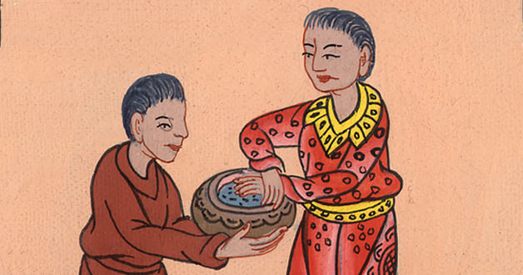
མད་ཐཱ 27:24

Slide 39
25All the people answered, “His blood be on us and on our children!”
25མི་ཐམས་ཅད༌ཀྱིས། ཁོའི་ཁྲག་བཞུར་བའི་དོན་དེ་ངེད་ཅག་དང་ངེད་ཅག་གི་བུ་རྒྱུད་རྣམས་ཀྱི་སྟེང་དུ་འབབ་པར་ཤོག་ཅེས་སྨྲས༌སོ།།

Slide 40
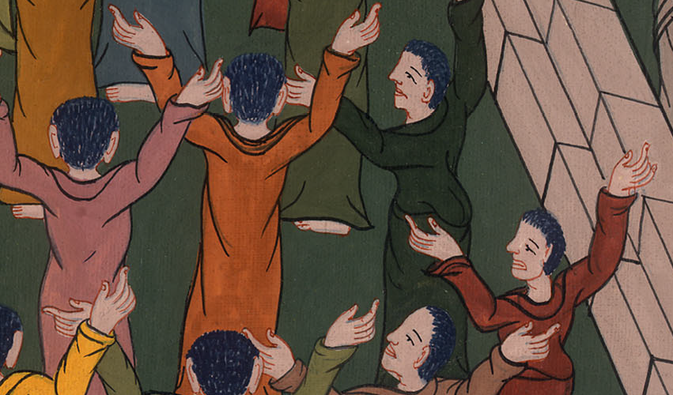
མད་ཐཱ 27:25

Slide 41
John 1916Then Pilate handed Jesus over to be crucified, and the soldiers took Him away.
ཡོ་ཧ་ནན 19:16དེ་ནས་པི་ལ་ཏུས་ཀྱང་སྐྱབས་མགོན་ཡེ་ཤུ་ཤིང་རྒྱ་གྲམ་གྱི་སྟེང་དུ་བརྡབ་པའི་ཕྱིར་དམག་མི་རྣམས་ལ་སྤྲད༌དོ།།

Slide 42
ཡོ་ཧ་ནན 19:16

